Slide 1
Управление организационно-методического обеспечения
Отдел методического обеспечения
О ПРОВЕДЕНИИ ИНТЕРАКТИВНОГО УЧЕБНОГО ЗАНЯТИЯ
«ПУШКИН ПОМОГАЕТ»

Slide 2
Цель занятия:
Обучение подростков действиям по выпуску новой Пушкинской карты
Интерактивное задание 1
Обучение действиям по выбору культурного мероприятия и покупке билета с помощью Пушкинской карты
Интерактивное задание 2
Формирование у обучающихся умения определять признаки мошенничества с Пушкинской картой
Интерактивное задание 3
Выпуск новой Пушкинской карты
Выбор культурного мероприятия и покупка билета
Признаки мошенничества с Пушкинской картой

Slide 3
Структура занятия
Мотивационный этап
Основной этап
Формирующиеся ценности
Права и свободы человека
Высокие нравственные идеалы
Заключительный этап
Приоритет духовного над материальным

Slide 4
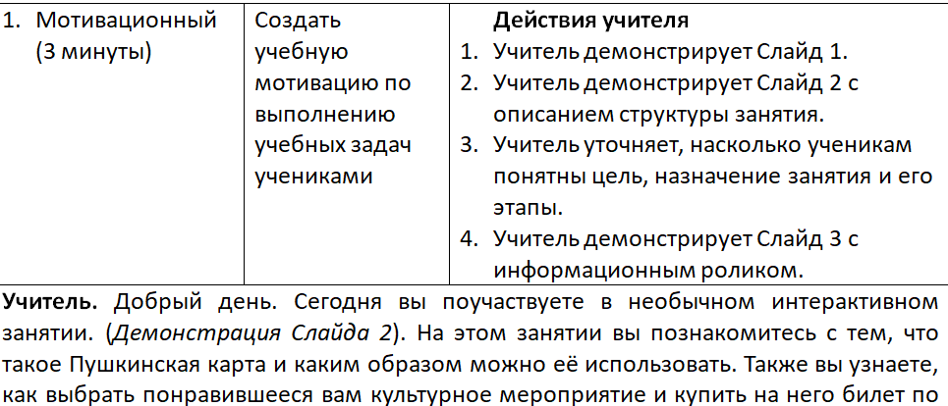
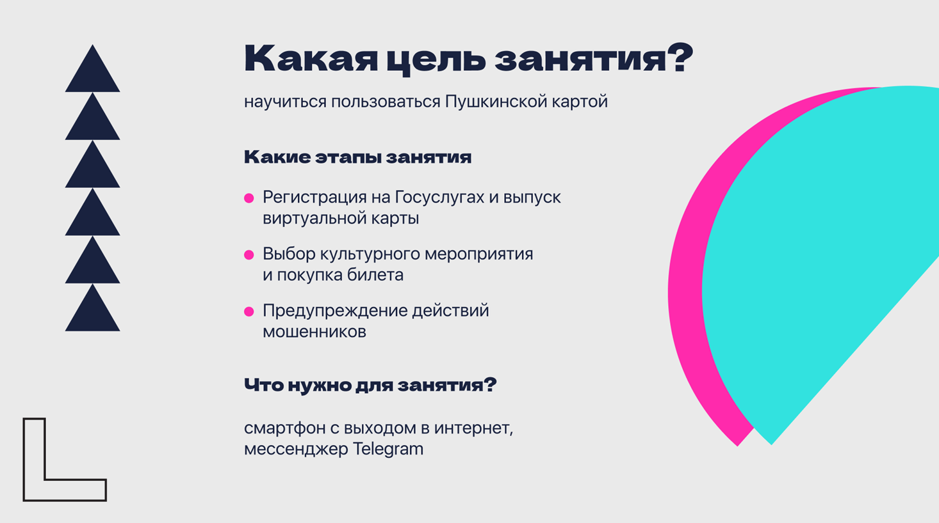
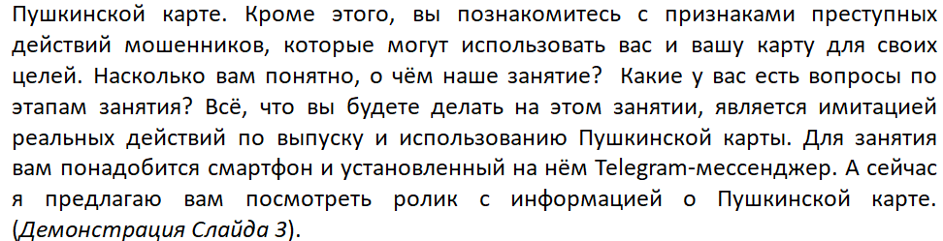

Slide 5

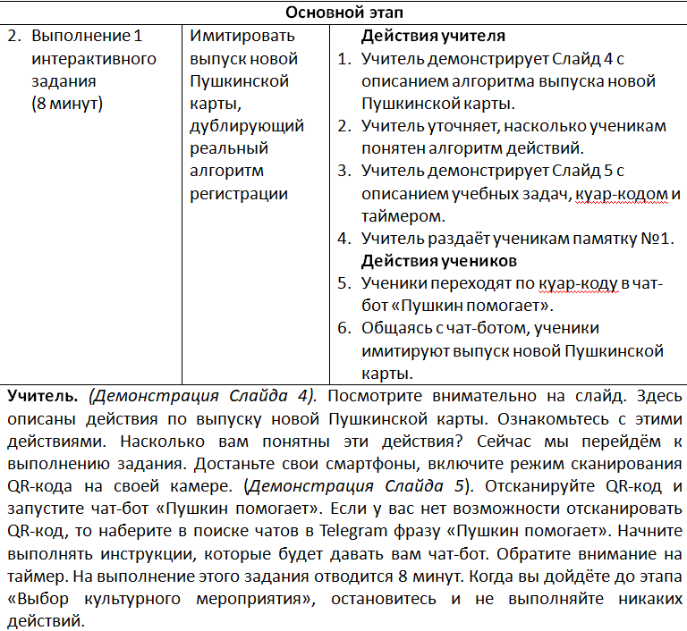
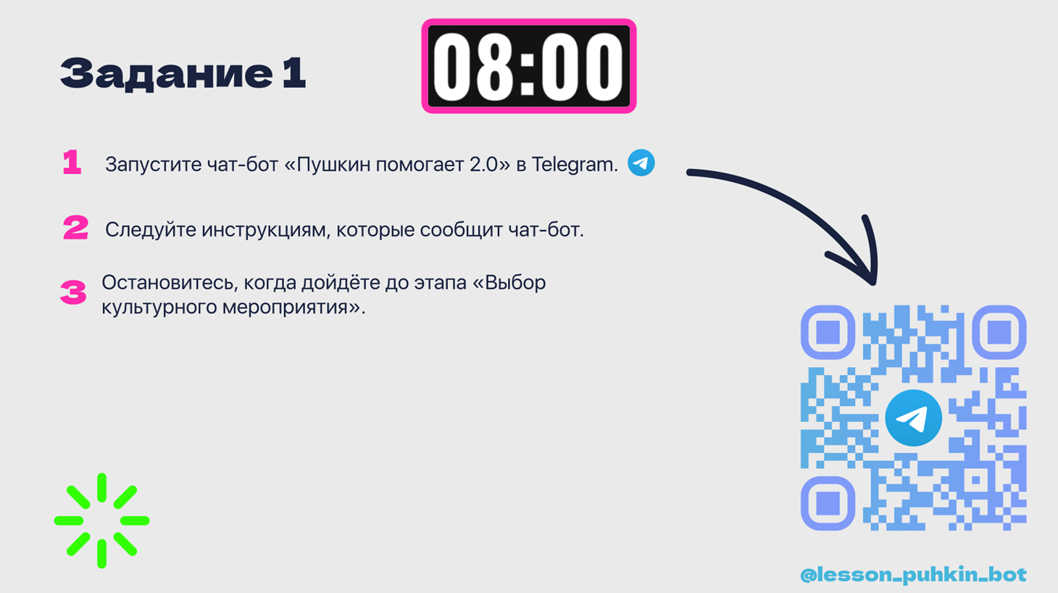

Slide 6
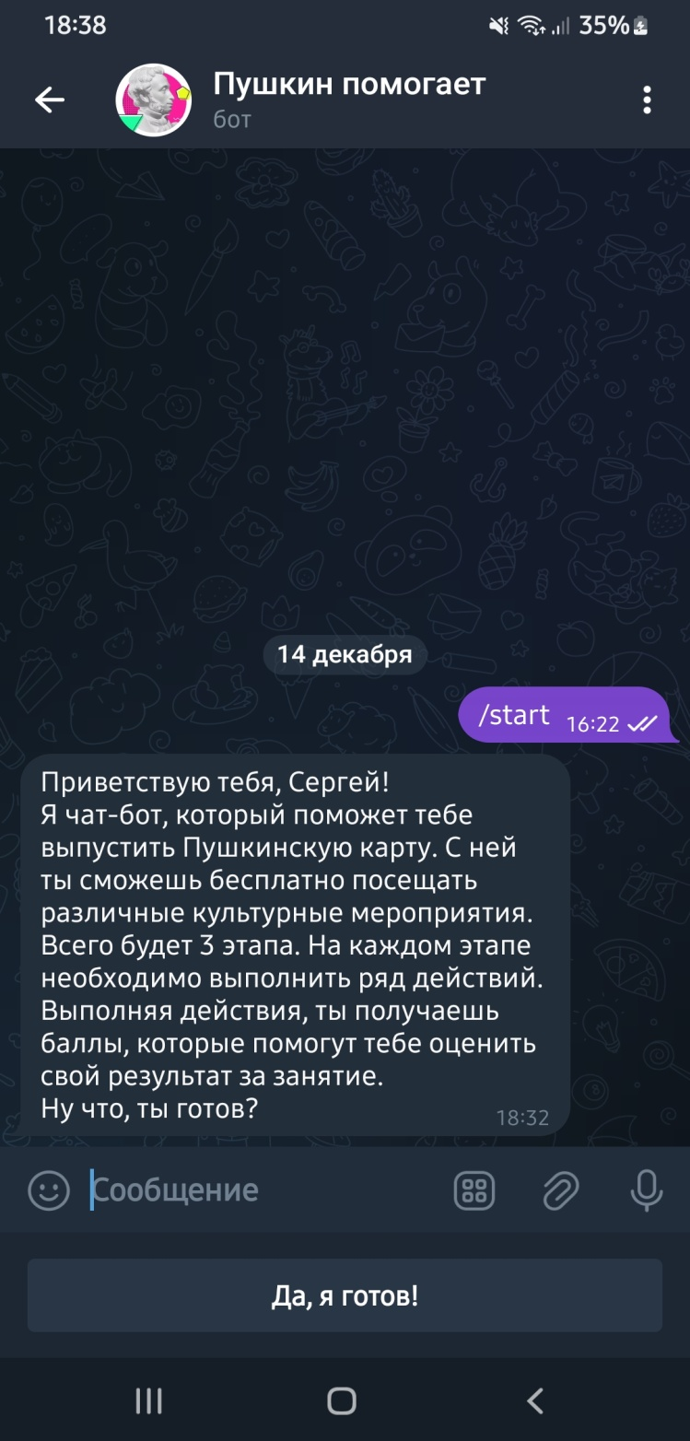
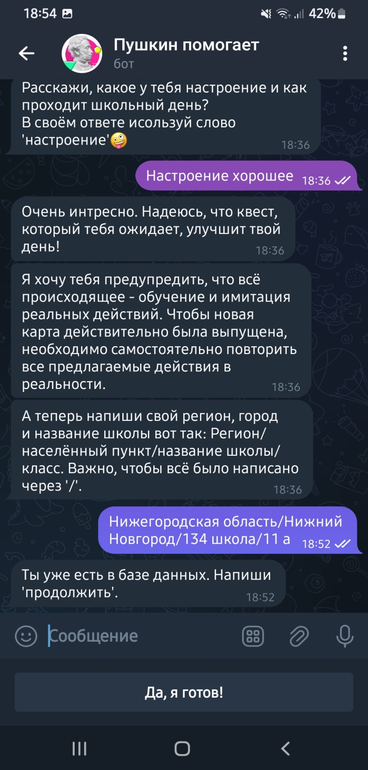
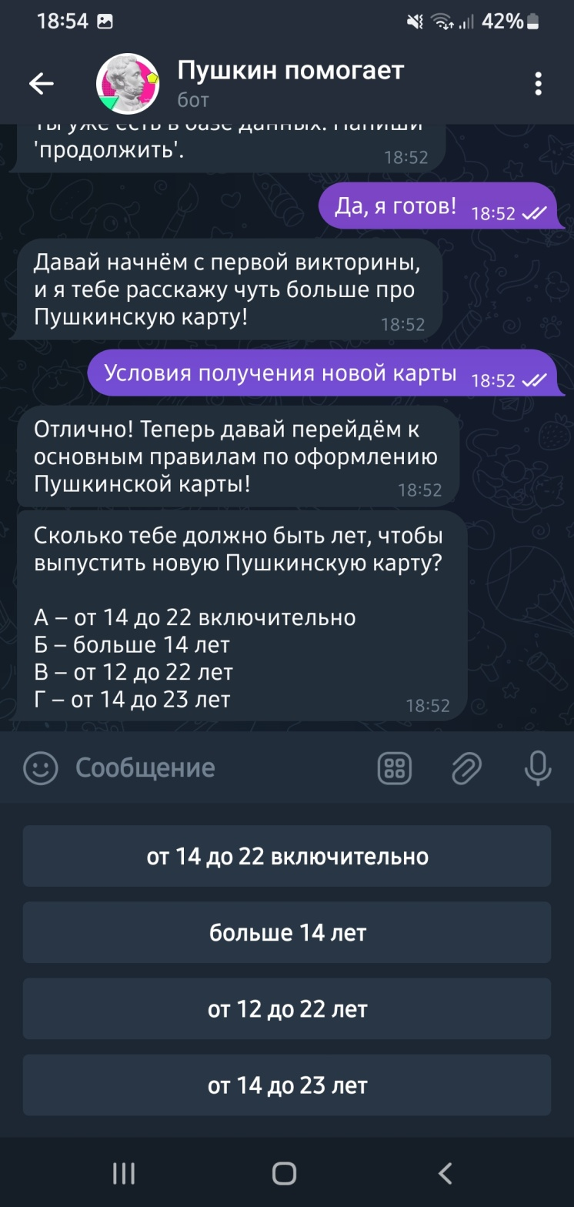
Интерактивное задание 1.
«Выпуск новой Пушкинской карты»

Slide 7

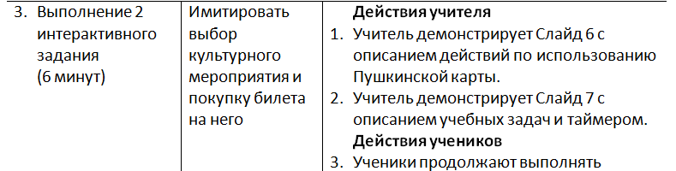
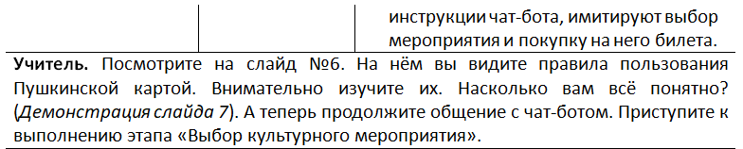


Slide 8
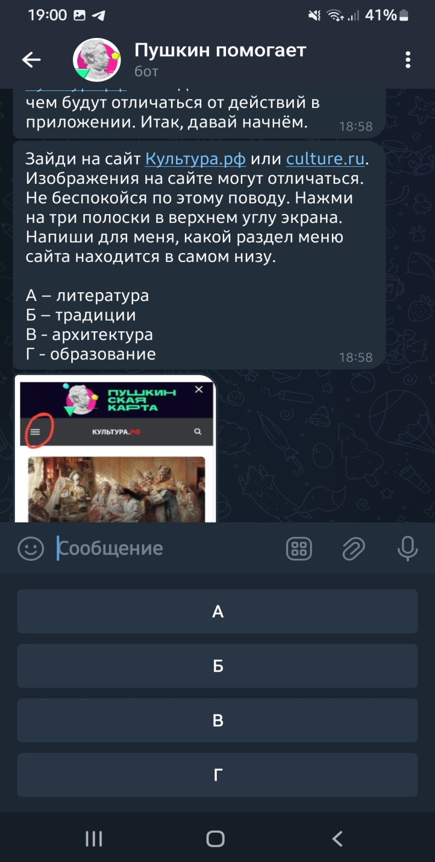
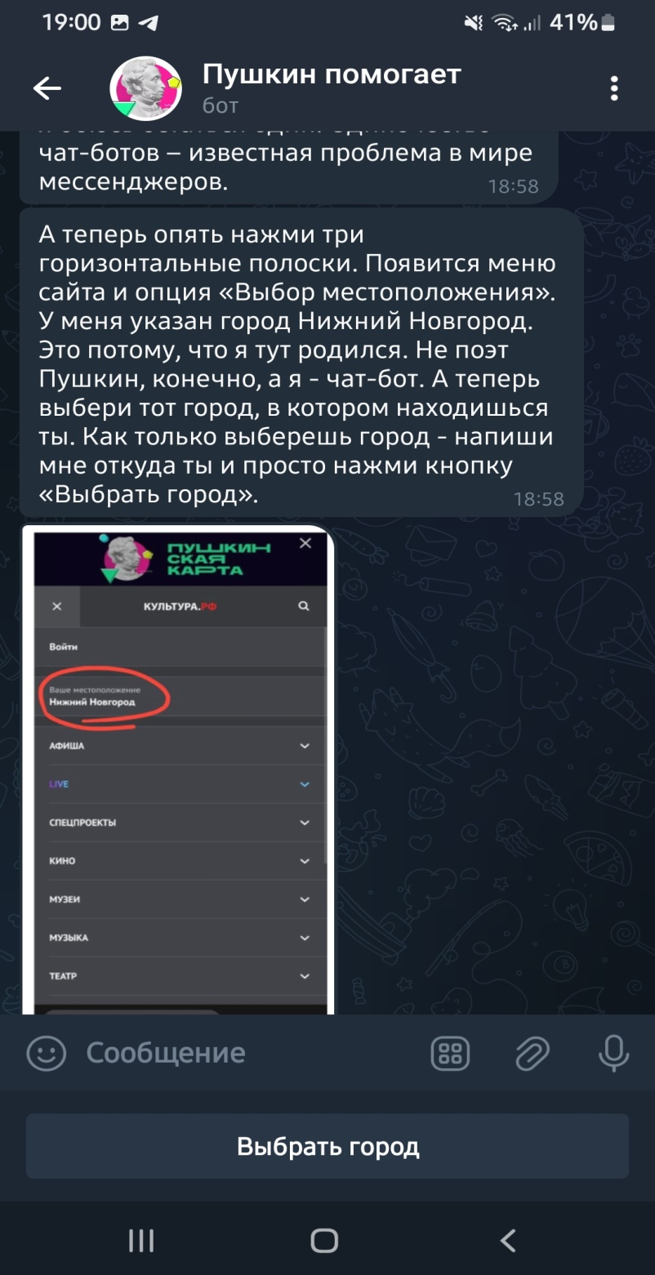
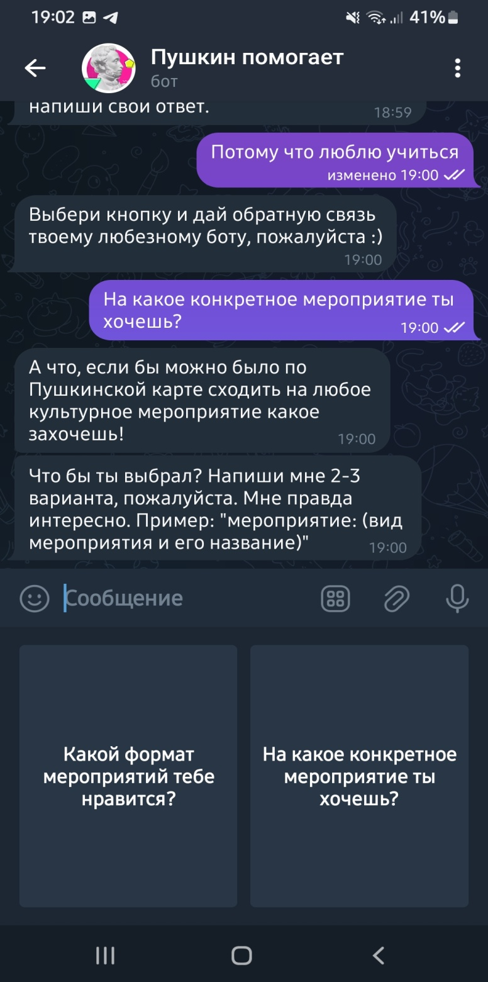
Интерактивное задание 2.
«Выбор культурного мероприятия и покупка билета»

Slide 9

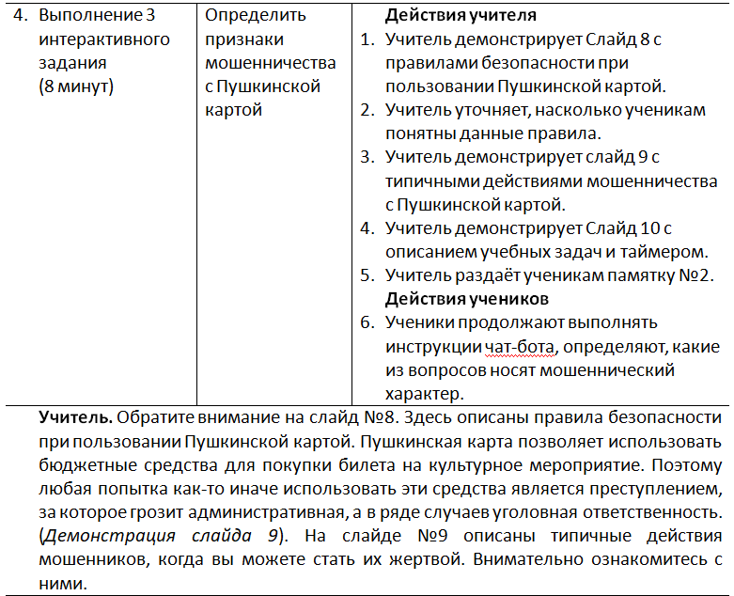
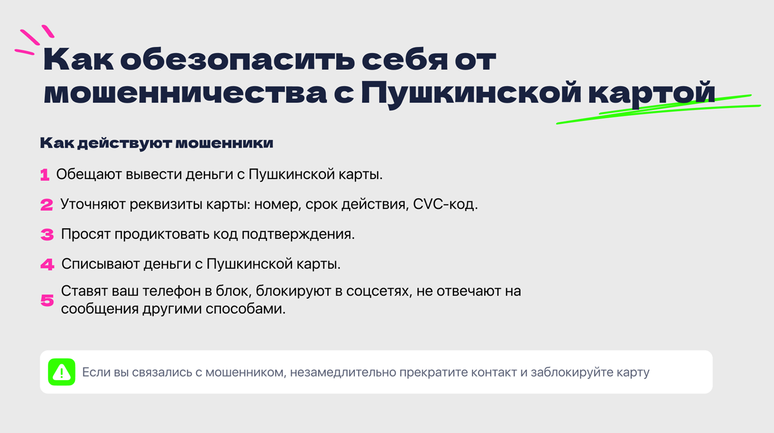


Slide 10
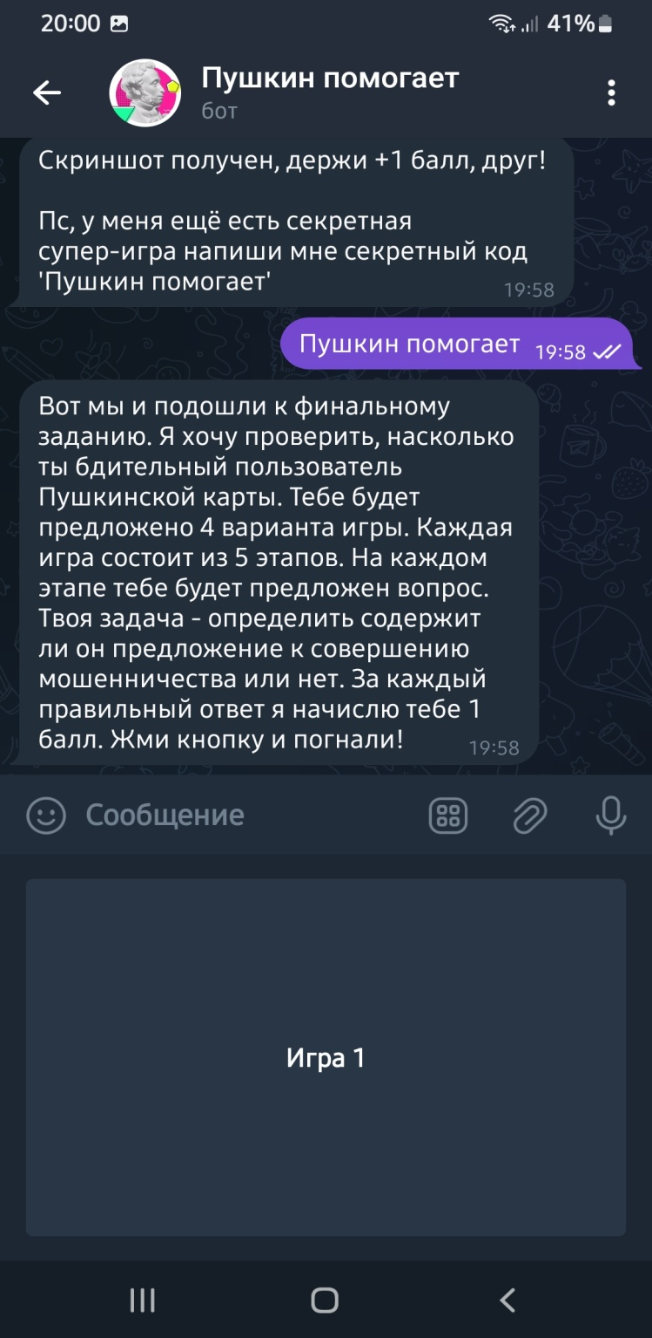
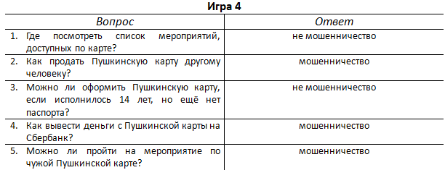
Интерактивное задание 3.
«Признаки мошенничества с Пушкинской картой»
8-9 классы

Slide 11
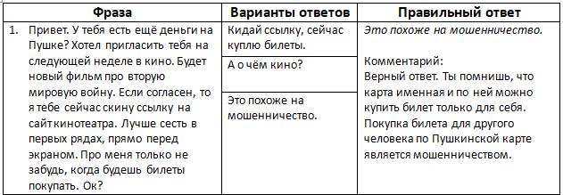
Интерактивное задание 3.
«Признаки мошенничества с Пушкинской картой»
10-11 классы, СПО

Slide 12
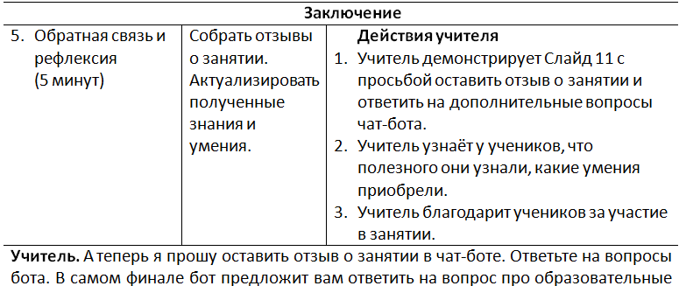

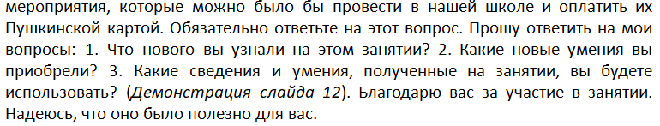

Slide 13
ИНТЕРАКТИВНОЕ УЧЕБНОЕ ЗАНЯТИЕ
«ПУШКИН ПОМОГАЕТ»
https://cloud.mail.ru/public/JXkS/U7Lomj6xH
(ссылка на материалы занятия)

